Slide 1

2024 네트워크 - 1
경성대 소프트웨어학과
4학년 하민우

Slide 2
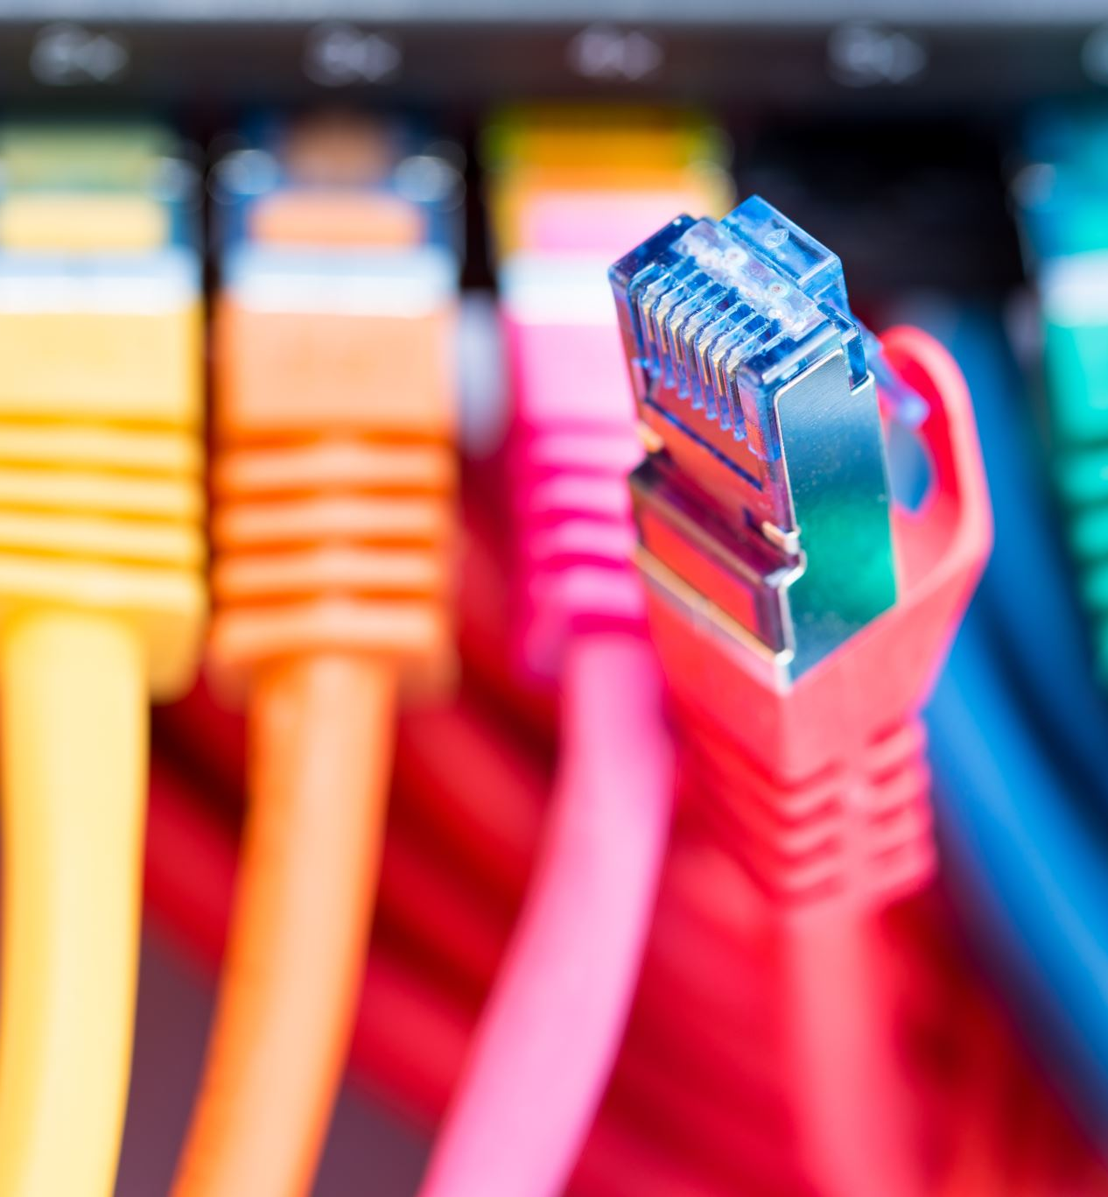
목차
End System – Router – Switch
DHCP – NAT – VPN
ISP – ASN – BGP
OSI 7 Layer
Layer 5
HTTP
DNS
SMTP
Telnet – FTP -> SSH - SFTP

Slide 3
Internet
인터넷(Internet)은 전세계 컴퓨팅 장치들을 연결하는 컴퓨터 네트워크 입니다
인터넷의 구성요소는 다양하게 있지만, 크게 네 가지 규모로 분류하는 것이 이해에 도움이 될 것입니다
호스트(Host) 또는 종단 시스템(End system) : 네트워크 시스템의 끝단으로 우리가 가장 흔하게 보는 스마트폰이나 컴퓨터 장치 등이 여기에 속합니다
통신 링크(Communication Link 또는 전송 매체) : 서로 다른 장치가 정보를 전달하기 위한 수단(경로)을 통칭하는 용어 입니다
ISP(Internet Service Provider) : 호스트(End system)끼리 정보를 매개 하거나, CP(Contents Provider)로 부터 호스트가 정보를 받아볼 수 있도록 정보를 전달하는 역할을 하는 가장 거대한 규모의 네트워크 망 서비스 제공자 입니다
패킷 스위치(Packet Switch 또는 접속 장치) : ISP와 호스트를 연결하는 물리적인 장치를 의미합니다 대표적으로 라우터와 스위치가 있습니다
IETF(Internet Engineering Task Force 또는 국제 인터넷 표준화 기구) 는 인터넷의 운영, 관리, 개발에 대해 협의하고, 프로토콜과 구조적인 사안들을 분석하는 인터넷 표준화 작업기구 입니다
RFC(Request For Comments) 는 IETF에서 출판되는 인터넷 관련 문서 입니다
IEEE(Institute of Electrical and Electronics Engineers 또는 전기 전자 공학자 협회) 는 전기/전자/전산 관련 국제 학회입니다 주로 무선 통신 IEEE802 Series가 오늘날 많이 쓰이는 무선 프로토콜 표준으로 사용됩니다

Slide 4
End System
호스트(Host) 및 종단시스템(EndSystem)은 스마트폰, 컴퓨터(+서버)등의 오늘날 사용하는 대부분의 장치를 일컬어 부르는 용어입니다
호스트는 크게 Client와 Server구조로 되어 있으며, 소켓이라는 이름의 논리적 모델로 프로그래밍하여 상호 통신으로 정보를 주고 받는 형태입니다
호스트의 통신방식은 다양하게 존재합니다
유니캐스트(Unicast) : 발신지와 수신지가 1:1(one-to-one)으로 데이터를 전송하는 방식입니다 대표적으로 VPN이나 단일 클라이언트-서버(P2P)및 다중 클라이언트-서버 구조를 할 때 자주 쓰이는 방식입니다
브로드캐스트(Broadcast) : 발신지에서 모든 가능한 수신지로 1:All 로 데이터를 전송하는 방식입니다 예를 들어 송신 가능한 모든 휴대전화에 메시지를 보내는 재난문자 등의 여기에 해당됩니다 이더넷 등의 L2나 L3에서 정보를 전달하는 과정에서 자주 쓰이는 방식입니다
멀티캐스트(Multicast) : 발신지에서 수신지로 1:m(one-to-many) 로 데이터를 전송하는 방식입니다 예를 들어 사내 VPN으로 받는 이메일이나 긴급정보 등이 해당 될 수 있습니다 동일한 데이터를 동시에 여러 곳에 보내는 실시간 스트리밍 사이트는 여기에 해당 될 수 있습니다
애니캐스트(Anycast) : 발신지에서 가장 가까운 하나의 수신지로 데이터를 전송하는 방식입니다 대표적으로 DNS 루트 네임 서버가 여기에 해당됩니다

Slide 5
Router
라우터(Router)는 둘 이상의 라우터와 호스트를 연결하여 컴퓨터 네트워크를 이루는 장치로, 연결된 호스트의 IP주소를 받아 다른 라우터끼리 IP주소를 이용하여, 각 호스트까지 정보를 전달하는 매개체라 볼 수 있습니다
라우터는 L3(Layer 3)를 매개하는 물리장치이기도 하고 오늘날 L3 스위치와 경계가 많이 허물어져 L3 스위치로 통칭하기도 합니다.
라우터가 해주는 일은 다양하지만, 크게 네 가지 정도가 있습니다
DHCP(Dynamic Host Configuration Protocol)는 네트워크에 연결된 호스트들에게 “동적”으로 IP주소와 관련된 네트워크 설정 및 정보들을 할당해주는 프로토콜입니다
NAT(Network Address Translation)은 사설 IP 주소를 공인 IP 주소로 변환하거나 역으로 변환하는 장치입니다
VPN(Virtual Private Network)은 가상 사설망으로, 사설IP 주소만을 사용하여 장치끼리 통신 가능하도록 해주는 네트워크 망을 통칭합니다
FireWall은 방화벽으로 보안규칙을 세우고, 해당 규칙에 맞도록 네트워크 트래픽을 조절하는 기능을 수행합니다

Slide 6
Black Hole Router
모든 요청은 결국 라우팅을 타고, 서버로 향하는 구조일 것입니다
대부분의 요청은 정상적으로 처리가 되겠지만, DDoS나 패킷 조작 등으로 인한 공격이 들어올 수도 있게 되는데, 라우팅의 부하를 줄이면서도 공격을 막아내는 방법이 있을까요?
Black Hole Routing은 일반적인 라우팅의 목적과 다른 세 가지 특징을 가집니다
사건의 지평선 너머는 알 수 없다: 한 번 보내진 패킷은 다시 추적할 수 없습니다
블랙홀은 모든 것을 빨아들인다: 패킷의 종류에 관계 없이 받습니다
블랙홀에 들어간 정보는 사라진다: 한 번 들어간 패킷은 즉시 소멸 됩니다
DDoS나 악성 패킷을 받을 때 비정상 처리를 해도 되지만, 그것보다 Black Hole Routing의 특징을 잘 이용해서 라우팅을 넘겨주면, 훨씬 더 효율적으로 네트워크를 관리 할 수도 있습니다
이를 Null0 라우팅이라고 부르기도 합니다

Slide 7
DHCP
DHCP(Dynamic Host Configuration Protocol)는 네트워크에 연결된 호스트들에게 동적으로 IP주소와 관련된 네트워크 설정 및 정보들을 할당해주는 프로토콜입니다
DHCP를 사용하면, 네트워크 관리자가 수동으로 각 장비에 IP를 할당할 필요 없이, 하나의 서버가 연결된 장치의 IP주소를 관리 및 자동화 할 수 있습니다
DHCP 범위에 들어온 서브넷 장치들은 다음 다섯 가지를 DHCP서버로 부터 자동으로 할당 받습니다
사설 IP 주소: DHCP서버 하에 있는 장치가 DHCP서버를 통해서 통신하기 위한 사설 주소입니다
서브넷 마스크(Subnet Mask): IP주소와 논리 게이트를 하여 서브넷 범위를 알리기 위한 마스크 값입니다
기본 게이트웨이(Default Gateway)주소: 즉, DHCP호스트의 라우터(홉) 접속 주소입니다
로컬 DNS 서버 주소: DHCP서버의 주소입니다. 보통은 DHCP가 라우터 단에서 해주는 경우가 많지만, 라우터 내부의 특정 서버가 DHCP서버를 행할 수도 있기 때문에 해당 주소도 필요합니다
IP 임대 시간: 사설 IP 주소는 해당 임대 시간(만료 시간)을 가지고 사용하다가 임대 시간이 지나면 새로운 IP를 요청 받도록 할 수 있습니다
DHCP는 UDP통신을 사용하고, DHCP서버를 사용하지만 수동으로 IP를 주거나 IP를 변경할 수 있습니다. 수동 할당(Manual allocation)
동적 할당(Dynamic Allocation), 자동 할당(Automatic allocation)

Slide 8
NAT
NAT(Network Address Translation)은 사설 IP 주소를 공인 IP 주소로 변환하거나 역으로 변환하는 장치입니다
오늘날 NAT을 쓰는 이유는 대부분 하나의 공인 IPv4를 나누어서 쓰는 구조일 때 자주 쓰는데, 아파트 및 주택, 회사에서 쓰는 이더넷 방식이나 사설망을 구성한다면, 위에 언급한 방식으로 통신하기 때문에, NAT가 필수적이라 볼 수 있습니다
NAT의 종류는 공식적으로 세 가지가 있지만, Type이라는 용어로 비공식적으로 네 가지도 있습니다
“정적 NAT”(Static NAT): 사설 IP 주소와 공인 IP 주소 간 1:1로 고정된 관계를 설정하는 NAT 방식입니다.
“동적 NAT”(Dynamic NAT): 사설 IP 주소와 공인 IP 주소를 동적으로 변환하는 방식으로, 주로 특정 IP 주소 풀에 대해 동적 NAT 규칙이 설정됩니다.
“포트 주소 변환”(PAT, Port Address Translation): 사설 IP 주소와 포트 번호를 두 개를 가지고 공인 IP 주소와 포트 번호로 변환하는 방식입니다.
1. Type A: 이 타입은 네트워크에 자유롭게 접근할 수 있음을 의미합니다(모든 형태의 통신이 가능합니다)
2. Type B: 이 타입은 일부 제한이 있지만 대부분의 시스템과 통신할 수 있습니다(예를 들어 Type C, D와는 통신이 불가합니다)
3. Type C: 이 타입은 네트워크 접근에 많은 제한이 있습니다(Type A인 시스템만 통신이 가능합니다)
4. Type D: 이 타입은 거의 모든 연결이 불가능한 상태를 의미합니다(모든 형태의 통신이 불가합니다)

Slide 9
VPN
VPN(Virtual Private Network)은 가상 사설망으로 외부의 거대한 인터넷 망과 직접적인 연결이 아닌, 특정 사설을 만들어 그 들끼리 통신하는 인트라넷을 통칭합니다
넓은 의미로는 DHCP나 사설 IP를 쓰는 시스템, 사내 망, 군대 인트라넷 등의 모든 사설망을 지칭하지만, 오늘날 VPN은 IP를 우회하고 정보은닉을 위해 사용하는 사람도 많을 정도로 다양하게 쓰입니다
VPN은 소프트웨어로도 동작 가능하지만, 아예 VPN 클라이언트 라우터를 사용해서 모든 패킷을 VPN으로 받을 수도 있습니다 (중국 내에서는 황금방패 단속으로 들어오는 모든 패킷을 감청해서 검열을 하는데, 이를 피해서 해외 사이트에 접속을 하기 위해 VPN 라우터를 공수해서 한국/일본IP를 쓰는 경우가 많습니다만, 이것도 단속이 심해지긴 했다고 합니다)
PPTP (Point to Point Tunneling Protocol): PPP(Point-to-Point Protocol)기술을 확장해서 만든 규격으로 터널링만 해주는 프로토콜입니다
L2TP (Layer 2 Tunneling Protocol): L2F와 PPTP 프로토콜을 결합하여 만든 규격이기 때문에 PPP를 지원하고, 동일하게 터널링만 해주는 프로토콜입니다
OpenVPN: 오픈소스VPN으로 L2TP를 기초로 하지만 세 단계의 Layer를 만들어 사용할 수 있습니다 또한, VPN추가 장비 없이 모든 과정을 소프트웨어 단에서 사용 가능합니다(오늘날 VPN프로그램의 원조 격)
WireGuard: 무료 오픈소스VPN으로 터널링 구조는 굉장히 깔끔하면서 최신 타원곡선계열 암호 등을 사용하고, OpenVPN의 단점인 싱글 쓰레드 기반을 깨고, 멀티 쓰레드 기반을 채택하여 성능이 최대 40% 향상된 VPN으로 평가 받습니다

Slide 10
Switch
Hub는 랜 선을 묶는 장치로 “입 출력”이 뚜렷하지 않고, 모든 랜 선이 “동등한”데이터를 받는 것이 특징인 네트워크 장치입니다
Switch는 Hub에서 하나의 랜 선이 모든 랜 선으로 전달하는 (마치 Boardcast 처럼)방식을 개선하여, “정확히 데이터를 원하는” 랜 선으로만 전달하도록 중재해주는 네트워크 장치입니다
이로 인해, Hub에 비해 Switch는 네트워크 부하를 줄여주는 역할도 수행하고, Unicast처럼 동작하기에 내부망에서 보안도 챙길 수 있으며, 여러 요청에 대한 데이터 충돌도 어느정도 줄여주는 효과가 있습니다
Switch는 정확히 데이터를 원하는 랜 선을 빠르게 찾아내기 위해서 랜 선의 MAC주소를 소지하여, L2패킷의 MAC주소를 조작하는 형태로 통신을 수행하기 때문에, 내부에서는 MAC(ARP)Table을 소지하여 이를 통해 빠른 속도로 찾아낼 수 있습니다
그래서 Switch는 L2 Switch로도 부르기도 합니다만, 오늘날 스위치와 라우터의 경계는 옅어 진 추세라서 공유기(AP)가 L2스위치 + L3스위치(라우터) 기능을 하는 장치도 가끔씩 볼 수 있습니다
오늘날 L4, L7스위치라는 용어도 존재하지만, 이는 정확히는 ADC(Application Delivery Controller)라고 볼 수 있습니다

Slide 11
ISP
ISP(Internet Service Provider): 여러 호스트나 하위사용자들을 서로 매개 해주는 역할을 하는 거대한 규모의 인터넷 서비스 제공자 입니다
ISP는 호스트끼리 연결을 담당하기 때문에 회선을 깔거나, 네트워크 장비등을 설치하여 물리적으로 먼 거리에 있는 호스트를 연결해주는 역할을 수행합니다
ISP는 Tier의 개념이 존재하여, 계층적(Hierarchical)으로 인터넷을 접근하는 구조인데, 각 호스트는 접속 ISP(Access ISP)에, 접속ISP는 지역ISP(Legion ISP)에 접근하고, 지역 ISP끼리 통신하여 최종적으로 원하는 패킷이 정확하게 도달하는 구조를 가집니다
이때, 지역ISP끼리 Tier가 같은 경우에는 피어링(Peering)을 하여 통신한다고 표현하고, 낮은 지역 ISP가 상위 지역 ISP에 통신을 요청하는 경우에는 호밍(Homing)을 하여 통신한다고 표현합니다
호밍의 경우에는 트랜짓 비용(Transit Cost)을 내고, 상위 Tier를 사용하기 때문에, 가급적이면 피어링을 쓰는 것이 비용측면에서 좋지만, 네트워크 메시의 구조는 생각보다 복잡하게 얽혀 있기 때문에, 상위 Tier의 정보를 쓰는 것이 빠르다고 판단하면(라우팅 알고리즘 등으로), 일반적으로 트랜짓비용을 내고 정보를 가져오는 편입니다

Slide 12
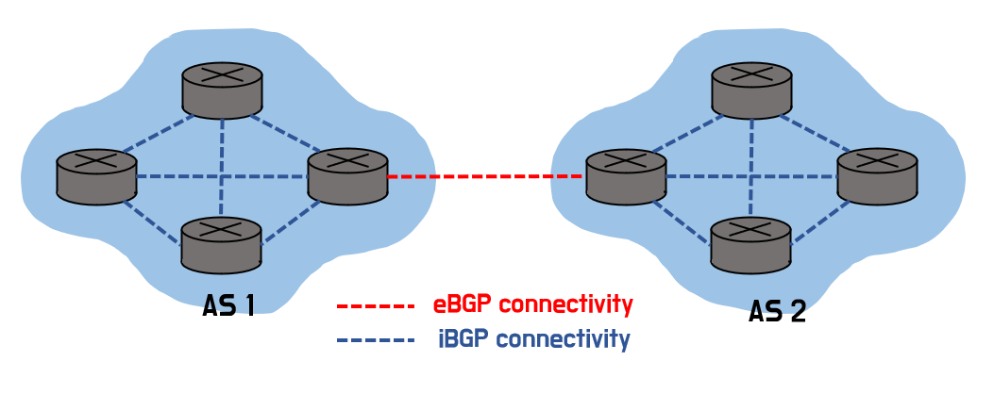
ASN, BGP
AS(Autonomous System)는 자율시스템으로 상호 라우팅으로 되어 있는 대규모 네트워크 망의 한 단위 입니다 대부분의 사업체는 하나의 AS를 가지고 있다고 얘기할 수 있습니다
ASN(Autonomous System Number)는 한 AS의 식별번호를 말합니다 예를 들어 경성대학교 AS의 ASN은 9691입니다
BGP(Border Gateway Protocol)는 서로 다른 네트워크 집단(AS)을 연결할 때, 사용하는 프로토콜 입니다 BGP는 AS끼리 통신을 할 때 BGP라우터라는 것을 사용하여 라우팅 테이블(AS관련)을 작성하고, 이 정보를 통해 원하는 AS까지의 최단경로를 신속하게 찾아내도록 합니다
BGP라우팅은 Hot Potato Routing(뜨거운 감자)알고리즘을 사용하는데, 이 알고리즘은 최단경로를 그리디 방식으로 AS를 선택하여 도착지점에 도달하는 방식을 사용합니다
AS는 전세계 스케일의 시스템이고 사업체 단위의 시스템이기 때문에 굉장히 많으며 계속 생성되기 때문에, 점대점(1:1)통신을 즉각적으로 수행할 확률은 굉장히 낮을 수 밖에 없고, 라우팅 테이블을 사용한 최단경로라고 해도, 실제 최단경로가 아닐 확률도 높은 구조입니다 (이는 모든 AS가 서로 다른 모든 ASN을 들고 있는 것이 아니라면, 결국 정보를 거쳐가는 과정이 실제 최단경로가 아닐 수 있기 때문)

Slide 13
다양한 네트워크의 형태
ISP는 Tier와 함께 계층적인 연결을 지향하지만, 반드시 순차적으로 연결하지는 않습니다 멀티-홈(Multi-Homing)은 상위 Tier ISP를 둘 이상 연결하는 것을 말합니다
ISP 또는 AS는 서로 다른 ISP 및 AS는 각자의 최단경로 알고리즘으로 위치를 찾아가는 편이지만, 전체 규모가 크고 다양하며 물리적인 위치차이도 있기 때문에, 여전히 최단경로 알고리즘으로만 해결하기에는 문제가 있을 수 있을 것입니다 IxP(Internet exchange Point)는 이들을 연결하는 것 만을 중점으로 처리하는 서비스를 말합니다
IxP를 사용한다면, IxP가 AS를 가지고 있다는 전제하에 거의 점대점 통신을 가능하게 도와줄 수 있으며, 이는 반응시간의 이점도 있지만, 전반적인 트래픽 부하를 굉장히 줄여주는 이점도 있습니다
MPLS(Multi Protocol Label Switching)는 기존 라우팅 방식인 헤더 검사 – 라우팅 테이블 참조 구조의 태생적인 한계(속도 자원의 부하)로 인해 더 빠르게 패킷을 처리하기 위한 대안입니다
MPLS는 MPLS망을 사용하여 내부에서는 고속이동이 보장되지만, 입구와 출구 두 개의 라우터를 거친 이후는 기존의 라우팅 방식을 사용하기 때문에, 코어 네트워크(주로 대규모 백본)에서 사용되는 기술입니다
오늘날에는 MPLS와 SD-WAN(Software-Defined Wide Area Network)을 자주 사용하는 편입니다

Slide 14
Protocol
네트워크는 이렇게 다양한 집단부터 세세한 호스트까지 통신이 자유자재로 이루어져야 하기 때문에, 데이터 포맷 같은 상위 계층의 규칙부터, 네트워크 통신에 필요한 패킷의 규칙들도 매우 중요하게 사용될 것입니다
프로토콜(Protocol)은 네트워크에서 규약을 의미하는 단어로 네트워크 통신을 Layer의 개념으로 단계를 나누고 각 Layer의 통신 표준 규칙을 만들며, 해당 규칙을 준수한 패킷은 온전하게 전달되도록 보장해주는 시스템 기반을 고안하는 일련의 규약을 통칭합니다
오늘날 프로토콜은 종류가 굉장히 많고, 보안이 약한 규약부터 이를 해결하기 위한 보안이 뛰어난 규약까지 다양하게 사용되고 있습니다
대표적으로 사용되는 프로토콜에는 HTTP(S), DNS, IP, TCP/UDP, SSH, RDP, DHCP, SMTP등이 있습니다
OSI 7 Layer는 통신 Layer 개념 중에서 가장 표준화 된 개념으로 모든 네트워크 통신을 7계층으로 분류하여 각 계층의 규약을 정의하고 있습니다
오늘날에는 각 계층의 할 일이나 특징, 다양한 기술 등을 OSI를 표준으로 작성하는 경우가 많습니다
PDU(Protocol Data Unit)는 각 계층에서 주고 받을 수 있는 정보의 단위를 말합니다 일반적으로 PDU는 헤더(Header)필드 와 페이로드(Payload)필드로 구성되어 있습니다

Slide 15
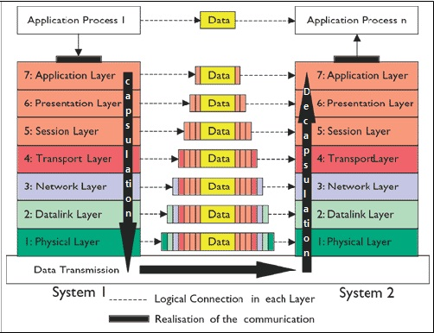
Layer (OSI 7)
각 계층의 내용은 다음과 같습니다
물리계층(Physical Layer): 최 하단 계층으로 물리적인 선 또는 매체를 사용해서 프레임을 Bit단위로 전송하는 계층입니다
링크계층(Datalink Layer): L2 계층으로 PDU는 프레임(Frame)을 사용하여 L3 데이터 그램을 물리장치로부터 정보를 송수신하는 계층입니다
네트워크계층(Network Layer): L3 계층으로 PDU는 데이터 그램(Datagram)을 사용하여 L4 세그먼트를 상대의 호스트(IP)로 송수신 하도록 매개해주는 계층입니다
트랜스포트계층(Transport Layer): L4 계층으로 PDU는 세그먼트(Segment)을 사용하여 L5 메시지를 TCP/UDP(소켓)로 송수신 하도록 매개해주는 계층입니다
응용계층(Application Layer): L5 계층으로 PDU는 메시지(Message)를 사용하여 사용자가 사용 가능하도록 정보의 송수신 및 처리를 해주는 계층입니다 (표현계층(Presentation Layer)과 세션계층(Session Layer)은 응용계층에 포함되는 세부 계층입니다)

Slide 16
Layer 1 (Physical)
물리 계층(Physical Layer)은 네트워크 통신에 필수적인 물리매체를 나타낸 계층입니다 정보를 전달하는 매체에 따라 유도매체와 비유도매체로 구별되고 세부내용은 다음과 같습니다
유도매체로는 꼬임쌍선(Twisted-Pair): 2개의 절연체를 꼬아서 전기간섭을 최소화 한 선입니다
UTP(Unshielded Twisted Pair)는 금속으로 보호하지 않은(즉, 전선 두 가닥을 단순히 꼬아서 만든) 선을 말합니다. 오늘날 랜 선은 대부분 UTP를 사용합니다
STP(Shielded Twisted Pair)는 금속으로 보호해서 차폐를 한 선을 말합니다 기업에서는 랜 선의 전기간섭도 치명적일 수 있기 때문에, STP를 사용하는 편입니다
이외에도 동축 케이블(Coaxial Cable), 광섬유(Fiber Optics)도 자주 사용되며, 해저 케이블은 속도와 보안의 측면때문에, 고속 광섬유에 금속막을 수십겹을 덧대서 사용합니다
TP는 전송속도와 대역폭으로 카테고리(CAT)를 나누어 사용되고 있습니다(CAT.5, CAT.5e, CAT.6등)
비유도매체로는 전파(Radio Wave)를 사용하는 Radio Channel(라디오 및 무선 전화) 및 Wi-Fi Channel이 있습니다 일반적으로 장파(주기가 긴 전파)는 에너지 손실이 적어 멀리까지 전송되지만 전송 량이 적은 대신에 단파(주기가 짧은 전파)는 빠르게 에너지 손실이 일어나 거리가 짧아지지만 전송 량이 높아서 최신 기술은 이 둘의 장점을 다양하게 활용하여 고속 전송 기술을 고안하고 있습니다

Slide 17
Layer 2 (Data Link)
링크 계층(Link Layer)은 물리 계층과 네트워크 계층을 연결하는 계층으로 물리적으로 연결된 두 장치의 통신을 가장 LowLevel로 수행하는 계층이라 볼 수 있습니다
링크 계층의 PDU는 프레임(Frame)으로 대표적인 프로토콜로는 Ethernet, Wi-Fi가 있습니다
링크 계층이 가지는 채널로는 다음 네 가지가 있습니다
브로드캐스트 채널(Broadcast Channel): 하나의 송신자가 여러 수신자에게 데이터를 전송하는 방식입니다 브로드캐스트 프레임은 연결된 모든 장치에 전파되며, 각 L2수신자는 자신에게 해당된 프레임이라 판단되면 받아서 넘기거나 처리하고 아니면, 폐기하는 방식을 사용합니다
점대점 통신 링크(Point-to-Point Communication Link): 하나의 송신자가 하나의 수신자에게 데이터를 전송하는 방식입니다. 둘 사이의 전용채널을 구성/사용하는 구조이기 때문에 독립적이고, 높은 안정성과 신뢰성을 가집니다. 점대점 연결은 PPP, PPTP, L2TP등의 프로토콜로 주로 VPN에 사용됩니다
멀티캐스트 채널(Multicast Channel): 하나의 송신자가 특정한 수신자 집단에 데이터를 전송하는 방식입니다
애니캐스트 채널(Anycast Channel): 하나의 송신자가 가장 가까운 수신자에게만 데이터를 전송하는 방식입니다
링크계층 프로토콜을 사용하는 장치들을 노드(Node)라고 표현하고, 노드를 연결하는 통신채널을 링크(Link)라고 표현합니다

Slide 18
Layer 3 (Network)
네트워크 계층(Network Layer)은 호스트를 구별하는 프로토콜인 IP를 사용하여 둘 이상의 호스트가 상호 통신이 가능하도록 연결해서 TCP/UDP 소켓을 효율적으로 사용할 수 있도록 해주는 계층입니다
네트워크 계층의 PDU는 데이터 그램(Data Gram)으로 대표적인 프로토콜은 IPv4, IPv6가 있습니다
L1과 L2계층은 랜 선과 랜 카드에 가까운 물리적인 연산을 수행하지만, L3계층은 이 보다는 조금 더 소켓에 가까운 프로그래밍을 수행 할 수 있고, 모든 호스트를(IP를 통해) 구별 할 수 있는 가장 낮은 Layer입니다
IPv4는 (10진법 0 ~ 255) 세 자리(8비트) * 4 로 구성되어 총 32비트 길이입니다 (대략 43억 개) 이 중에서 192.168.X 나 127.0.0.1, 0.0.0.0등의 선 정의된 IP들이 이미 있거나 여타 규칙으로 인한 사용불가 IP들이 있기 때문에, 공인IP로 할당가능한 경우의 수는 조금 더 줄어들어 모든 장치마다 하나씩 할당하기에는 무리가 있어 오늘날에는 IPv6나 DHCP등을 적절히 활용하는 편입니다
IPv6는 (16진법 0 ~ FFFF) 네 자리(16비트) * 8 로 구성되어 총 128비트 길이입니다 (대략 43억의 4승 개)
DHCP는 L3에서 IP를 편하게 관리(할당 및 연결)를 수행해주는 프로토콜로 오늘날 IPv4의 한계점이 눈에 띄게 보이면서 점점 더 사용비중이 늘어나는 네트워크 프로토콜입니다

Slide 19
Layer 4 (Transport)
트랜스포트 계층(Transport Layer)은 서로 다른 호스트에서 동작하는 응용 계층 프로세스들 간의 논리적 통신을 제공해주는 계층입니다
L1, L2, L3까지는 물리적 ~ 호스트 특정까지 수행해주기 때문에, L4계층은 실질적인 논리 통신을 수행하게 해주는 계층이라 볼 수 있습니다
L3까지는 최선형(Best-effort) = 즉 안전한 통신을 노오력 하지만 보증은 못하는 프로토콜이기 때문에, L4계층에서는 이를 완전하게 보장하도록 프로토콜을 설계합니다(신뢰적 전달 보장이라고 표현함)
트랜스포트 계층의 PDU는 세그먼트(Segment)로 대표적인 프로토콜은 TCP, UDP가 있습니다
TCP(Transmission Control Protocol)는 전송제어 프로토콜의 표준으로 L4계층에서 신뢰적 전달을 보장하는 프로토콜이기에, 대부분의 통신이 TCP를 사용하는 편입니다
UDP(User Datagram Protocol)는 사용자 데이터 그램 프로토콜로 L3계층의 데이터 그램을 거의 그대로 넘기는 것에 초점을 맞춘 프로토콜이기에, PDU의 크기가 보다 작고(헤더가 작고) 비 신뢰적 전달 프로토콜의 특성을 지녀서 데이터를 빠르게 보내는 경우나 안정적인 네트워크 통신이 보장된 경우, 실시간(시간 민감)정보를 받아와야 하는 경우에 많이 사용합니다
L4계층 부터는 소켓이라는 논리구조를 가지고 프로그래밍 할 수 있는 계층입니다

Slide 20
Layer 5 (Application)
응용 계층(Application Layer)은 호스트가 사용하는 프로그램이 해당 정보를 사용가능 하도록, 또는 정보를 사용하는 규칙을 정하는 계층입니다
L4까지는 신뢰적 전달이 보장되고 데이터는 바로 사용가능한 상태로 올 것이기 때문에, L5는 데이터 포맷(형식)을 정하는 규약이라 볼 수도 있습니다
응용 계층의 PDU는 메시지(Message)로 대표적인 프로토콜에는 HTTP(S), DNS, SSH, (S)FTP, SMTP등이 있습니다
HTTP(Hyper Text Transfer Protocol)는 오늘날 웹 프로토콜로 유명한 HTTP/1.1으로 요청 메소드(GET,POST,PUT,DELETE)와 헤더(Header), 바디(Body)로 구성되며 주로 사용하는 Json데이터 및 HTML내용은 바디에 들어가고 쿠키는 헤더에 넣고 요청을 보냅니다
DNS(Domain Name System)는 호스트의 IP식별을 도메인(별칭)으로도 사용 가능하도록, 일대일 대응 시켜주는 프로토콜입니다
SSH(Secure SHell)은 기존 원격 쉘에 사용한 프로토콜인 Telnet의 보안 취약점(리버스 쉘, MITM공격)등에 의해 키 페어를 사용한 암호접근과 SL(Secure Layer)등을 첨가하여 보안을 강화한 원격 쉘 전용 프로토콜입니다
SFTP(Secure File Transfer Protocol)은 기존 파일 전송 프로토콜(FTP)의 보안 취약점(MITM공격, 방화벽 우회)등에 의해 SSH프로토콜의 힘을 일부 빌려 보안을 강화한 파일 전송 전용 프로토콜입니다
SMTP(Simple Mail Transfer Protocol)은 메일 전용 프로토콜로 HELO, MAIL FROM, RCPT TO 등의 요청을 보냅니다

Slide 21
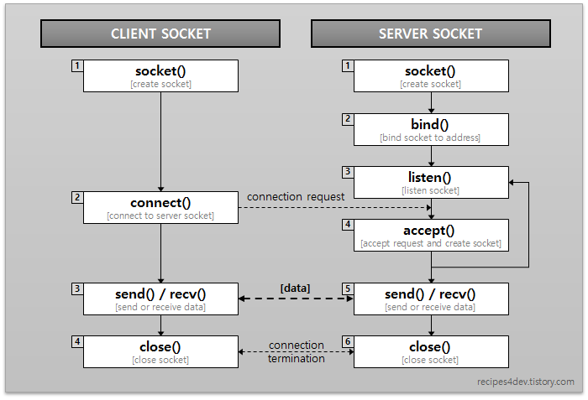
Socket Programming
소켓 프로그래밍은 L4 세그먼트와 L3의 데이터 그램을 추상(논리)화하여 사용하는 프로그래밍 방법으로 언어에서 제공하는 소켓관련 함수들을 잘 활용해서 L3, L4를 비교적 간단하게 조작하며, L5의 메시지를 작성하거나 읽을 수 있도록 할 수도 있습니다
소켓 프로그래밍은 크게 네 가지로 추상화 해볼 수 있습니다
소켓을 생성(Create): 소켓파일을 생성합니다
소켓을 실제 커널(IP:Port)에 빙의(Bind): 커널을 직접 만질 수는 없기 때문에 소켓을 빙의 하도록 요청을 보냅니다
타인의 소켓을 내 커널에 부착(Accept): Listen을 통해 무한대기를 타다가 타인이 다가오면, 빙의 한 커널에 데이터가 보내지도록 세팅합니다 또는 내 소켓을 타인의 소켓에 부착(Connect): Listen중인 서버 소켓에 접속해서 연결상태로 만듭니다
소켓을 통한 정보 송수신(Send/Recv): 연결된 두 소켓을 파일 입출력 방식으로 정보를 송수신 합니다
소켓을 소멸(Close): 다 쓴 소켓을 커널로부터 분리시키고 제거합니다

Slide 22
Layer 5
응용 계층 (Application Layer)

Slide 23
Client-Server, P2P
Client-Server구조: 서버 호스트는 상시 켜져 있으며, 고정된 IP를 가지고 있습니다 클라이언트 호스트들은 서버에 서비스를 요청하고 서버는 서비스 요청에 응답하는 방식으로 이루어집니다
P2P구조: 상시 켜져 있는 독립서버를 사용하기 보다는 피어(Peer)들 끼리 모여서 서로 직접 통신하여 서비스를 주고 받는 방식입니다
소켓 프로그래밍은 기본적으로 Client-Server구조를 가지기 때문에, P2P는 상호가 서버이자 클라이언트로 연결을 맺는 구조로 하거나, 순간 특정 인원이 Listen서버를 켜면 불특정 다수가 클라이언트로 동작하는 구조 중에 하나를 사용합니다
오늘날에는 대부분의 서비스를 Client-Server구조로 동작 시킵니다 웹, 도메인서버, 메일서버, DHCP서버, 게임 Dedicate서버들은 대표적인 Client-Server구조입니다
P2P보다 부하가 많이 걸리면서도 비효율 일 것 같아 보이지만, 그럼에도 해당 구조를 고수할 수밖에 없는 이유는 보안과 심플한 구조가 너무 중요하기 때문입니다
물론 P2P를 전혀 안 쓰는 것은 아닙니다 (다만, 이는 보안에 심각할 수 있어 주의가 필요합니다) uTorrent나 Peer_Upload 프로그램은 복잡한 구조와 추적의 난해함을 이용하면서도 무거운 파일의 빠른 이동(높은 대역폭)을 이점으로 사용하고 있고, 게임 Listen서버는 게임사에서 서버관리 자원(인적, 물적)이 부족한 경우에 자주 사용하는 방식입니다

Slide 24
HTTP 개요
HTTP(Hyper Text Transfer Protocol)은 HT(Hyper Text)를 전송하는 프로토콜로 HTML(Hyper Text Markup Language)는 대표적인 하이퍼 텍스트이기 때문에, 모든 HTML웹 사이트는 HTTP로 통신을 주고 받습니다
HTTP는 TCP를 사용하여 신뢰적 전달의 혜택을 받고, 비 상태(Stateless) 프로토콜로써 같은 URL이면, 같은 내용이 원칙인 구조를 가지고 있습니다 ( URL(Uniform Resource Locator)은 URI(Uniform Resource Identifier)의 하위 구조로 인터넷 자원(URI=식별자)의 일부분인 자원의 주소(URL)를 말합니다 )
HTTP는 신뢰적 전달 + 비상태를 사용해서 얻는 간단한 구조가 장점이 되어 상당히 많은 곳에서 편리하게 쓰이는 규약이지만, 이는 태생적인 한계를 나타내기도 합니다
TCP를 고정한다는 것은 속도와 한계와 트래픽 요구량의 증가가 생긴다는 단점이 있고,
비 상태를 사용한다는 것은 클라이언트에 관계없이 페이지를 보여주기 때문에 로그인 같은 커스텀 상태나 어드민 페이지 등의 권한 상태 등을 검증하지 못한다는 의미가 됩니다
물론, 오늘날에는 이 두 가지 문제점을 최대한 해결하기 위한 기술들이 많이 탄생하여 사용되고 있지만 이는 태생적인 HTTP의 특징 때문이라는 것을 기억해야 합니다
HTTP/2, HTTP/3 은 보안을 강화하거나, QUIC(Reliable UDP기반)를 사용한 최신 기술들 입니다

Slide 25
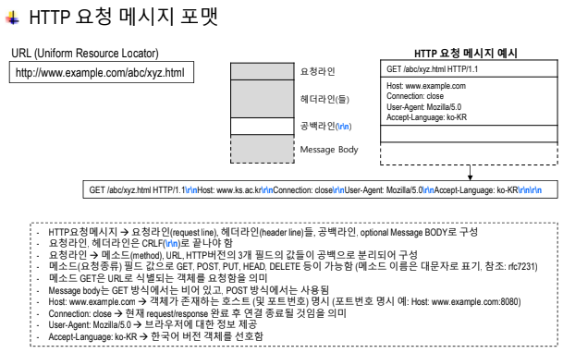
HTTP Request(Format)
처음 HTTP는 클라이언트가 먼저 URL로 요청을 보내야 시작이 됩니다 이때, 웹 엔진은 사용자로 부터 URL를 받으면, URL를 이용해서 요청라인을 작성한 뒤(GET 고정),
헤더라인에 도메인과 커넥션 상태, 사용자가 사용하는 엔진과 버전, 사용 언어 등등 다양한 내용을 기입합니다
바디는 URL뒤에 ?를 이용한 쿼리나 직접적인 값(페이로드)를 주면 추가적인 요청을 같이 보낼 수도 있습니다
HTTP요청은 반드시 \r\n을 붙여 데이터가 분리됨을 알려줘야 하고, 마지막 라인 뒤에는 \r\n\r\n을 붙여 HTTP 요청 내용의 끝을 명시해야 합니다
웹 엔진은 GET요청을 기본적으로 수행하며, POST, PUT, DELETE요청을 보내려면 개발자 도구에서 요청을 다시 보내기를 하거나, 콘솔명령에서 curl를 사용하면 좀 더 세부적으로 작성 할 수 있습니다
POSTMan은 curl를 좀 더 사용하기 편하게 해주는 사이트로 Dev-Ops로도 자주 사용하는 툴사이트 입니다

Slide 26
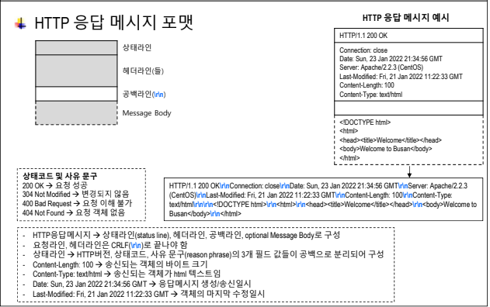
HTTP Response(Format)
서버는 클라이언트에 차별하지 않고, 비 상태에 걸맞게 응답을 해줘야 합니다
상태라인은 응답의 결과를 넘버링으로 보여주고, 간단한 스트링으로 세부내용을 넘겨줍니다 이를 상태코드라고 하고, 100~109는 메시지 정보, 200~206은 요청 성공, 300~305는 Redirection, 400~415는 ClientError, 500~505는 ServerError 로 보시면 됩니다
헤더라인은 요청과 비슷하게 서버정보, 타임스탬프들과 함께 응답의 총 길이나 값의 형태를 미리 언급하여 웹 엔진이 어떻게 파싱 하면 될 지 알려줄 수도 있습니다
공백라인은 요청과 동일하게 라인의 끝을 \r\n을 명시하고, 응답의 끝에는 \r\n\r\n을 붙여 끝임을 명시해야 합니다
요청을 받은 다음 물리적으로 시간이 오래 지나면, 내용을 업데이트 하기 위해 재 GET요청을 보낼 때가 있는데, 이때 여전히 바뀐 정보가 없다면, 같은 정보를 두 번 주는 것 보다 300계열의 Redirection 코드를 주면 정보를 보다 효율적으로 사용할 수 있을 것입니다

Slide 27
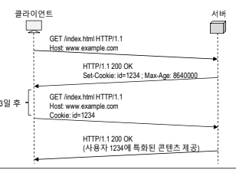
HTTP Cookie
HTTP는 비 상태 프로토콜입니다 이는 모든 클라이언트에게 무차별적으로 라우팅 된 내용을 보여줘야 한다는 뜻이 됩니다
대부분의 경우는 문제가 없지만, 로그인이나 개인정보를 저장, 어드민 권한의 작업을 수행하려는 경우, 라우팅을 숨기는 방식의 보안처리를 할 수 밖에 없을 것입니다
HTTP Cookie는 서버로 통신하려는 클라이언트가 서버에게 특정상태임을 같이 보내는 것으로 이를 활용하면 클라이언트의 로그인 상태를 유지하면서 웹 사이트를 사용하거나, 어드민 권한이 있는지 서버가 검증하여 조건부로 들여 보낼 수 있게 됩니다
처음 클라이언트가 로그인을 수행한다면, 서버는 클라이언트에게 Set-Cookie: ~~의 내용으로 쿠키를 변경하라는 명령을 헤더로부터 받아 처리한 뒤(쿠키 등록을 한 뒤), 다음부터는 해당 쿠키를 요청 헤더에 Cookie로 매번 보내어 로그인 과정을 건너뛰거나 페이지를 보기 위한 권한을 획득하는 구조를 가지게 됩니다
오늘날에는 단순한 쿠키 값을 사용해서는 보안의 문제가 될 수 있기 때문에, 쿠키 값에 암호화 된 세션 값을 넣어 서버 측에서 반드시 검증해야 하는 구조로 이를 해결합니다 (주로 Session과 Web Token을 사용합니다)

Slide 28
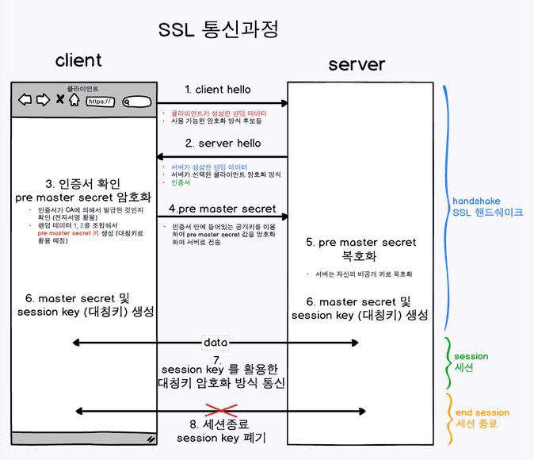
HTTPS
HTTP는 L5계층의 프로토콜입니다 HTTP의 통신내용은 패킷을 통해 분석이 가능하고, HTTP는 통신의 과정에서 암호화가 전혀 진행되지 않기 때문에, MITM(Man In The Middle)공격에 취약한 상태로 통신이 진행됩니다
이를 막기 위해서는 L4 계층인 TCP로 가기전에 전체 문장을 암호화한 뒤 TCP를 통해 도달 하고, 도착지에서만 열수 있는 복호문으로 복호화해서 다시 원래의 HTTP 파일을 보는 방식을 사용합니다
쉽게 HTTP -> SSL(암호화) -> TCP -> 네트워크 -> TCP -> SSL(복호화) -> HTTP 순서로 진행되어 통신과정에서 가로채기 어렵게 만들 수 있습니다
오늘날에는 SSL보다 성능이 더 뛰어난 TLS1.x를 사용하여 보안을 강화하고 있으며, SSL의 기본 과정은 우측그림에 설명되어 있습니다

Slide 29
DNS
DNS(Domain Name System)는 IP를 사람들이 쓰기 쉬운 이름(별칭)으로 변환하여 사용하는 시스템입니다
FQDN(Fully Qualified Domain Name)은 도메인의 풀네임으로, {호스트 네임}.{도메인 네임}으로 구성된 것을 말합니다 예를 들어 www.minuset.com이면, 호스트 네임은 www이고, 도메인 네임은 minuset.com이 됩니다
도메인의 시스템은 상위 도메인일수록 . 의 우측으로 가는 구조이고, 하위 도메인일수록 . 의 좌측으로 값이 추가되는 구조를 가집니다 (즉, minuset.com > www.minuset.com)
TLD(Top Level Domain)는 가장 오른쪽에 적힌 최상위 도메인 네임 입니다
도메인의 계층은 실제로 IP로 변환할 때, 보다 더 빠르게 찾아 낼 수 있도록 하는 원리도 있습니다
최상위 도메인은 해당 도메인의 가장 높은 책임을 가지기 때문에, 가장 먼저 도달해서 IP를 물어보고 다음 하위 도메인 소유지로 가서 물어보고 도메인 네임에 대해서 관할IP를 찾고 나면, 호스트 네임이 어떤 IP로 포워딩 되어 있는지 확인하여 최종적인 IP를 알아내는 과정을 거칩니다
TLD네임서버는 IANA(Internet Assigned Numbers Authority)가 관리하는데, IANA는 TLD를 1. 일반 최상위 도메인(.com, .net, .org 등), 2. 국가 코드 도메인(.kr, .uk,.us등) 두 가지로 구별합니다 (참고로 일반은 국가에 귀속되지 않은 도메인이라 볼 수 있습니다)

Slide 30
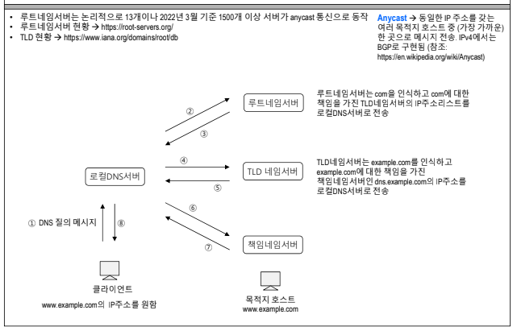
Name Server
네임서버(NameServer)는 여러 DNS를 IP와 페어로 테이블의 형태로 들고 있는 서버로 UDP:53을 사용하여 클라이언트가 원하는 도메인, IP주소를 자신의 테이블에서 조회하여 알려주거나 자신도 모르는 도메인이면 수소문해주는 역할을 수행한 뒤, 존재하는 DNS면 업데이트를 하면서 알려주는 역할을 수행합니다
클라이언트가 네임서버에게 물어보는 순서는 다음과 같습니다
클라이언트가 알고 있는 DNS서버에게 먼저 물어봅니다 (Local DNS Server)
로컬DNS서버가 해당 DNS를 모르거나, 장시간 물어보는 클라이언트가 없어 DNS캐시에서 삭제가 되었으면, BGP(AnyCast)를 통하여 대신 DNS에 대한 수소문을 해줍니다
수소문은 가장 효율적인 루트 네임 서버(root-servers.org) -> TLD 네임 서버(iana.org) -> 책임 네임 서버(CloudFlare나 Hosting.kr, Gabia등)의 순서로 수행한 뒤 DNS를 찾아내면, 연관된 모든 네임서버가 DNS 캐시테이블에 해당 DNS를 추가합니다
모든 네임서버의 DNS캐시는 일정 시간동안 호출하지 않으면 자동적으로 지워지는 특성을 가집니다

Slide 31
Name Server
네임서버가 만약, DNS를 찾아낸 경우에는 Authoritative answer와 답(해당 IP)을 주지만, AnyCast(수소문)방식으로도 답을 도저히 못 찾은 경우에는 Non-authoritative answer와 응답 또는 실패 결과를 줍니다
DNS는 그저 IP를 일대일 대응하는 용도로만 쓰이지는 않습니다
DNS가 제공하는 서비스로는 다음 4가지가 있습니다
Hostname to IP: 호스트 네임을 IP주소로 변환해줍니다
Host aliasing: 간단한 별칭 네임으로 복잡한 호스트 네임을 갈 수 있게 해줍니다 (즉, 다대일 구조)
Load distribution: 하나의 도메인으로 여러 IP를 연결하여 분산 접속을 할 수 있게 해줍니다 (즉, 일대다 구조)
Mail server aliasing: 특정 메일 주소를 간단한 별칭 도메인으로 연결시켜 줍니다
2번의 경우 가상 호스팅(virtual hosting)을 통하여 서버 측에서 어떤 도메인으로 들어왔는지에 따라 다르게 값을 보여주도록 할 수도 있습니다 (Nginx등에서 Server_name이 해당됨)
3번의 경우를 Round-robin DNS로도 표현하며, 부하가 많이 걸리는 곳에 Scale Out의 형태로 자주 사용됩니다

Slide 32
DNS Record
DNS Name Server는 DNS레코드(DNS Record)를 가지고, 해당 레코드에 맞게 IP를 알려줍니다
A Type: 도메인 주소를 IPv4로 변환하는 타입입니다(type:1)
NS Type: 도메인 이름에 대한 책임 네임서버를 지정하는 타입입니다(type:2)
CNAME(Canonical NAME) Type: 도메인의 별칭을 지정하는 타입입니다(type:5)
SOA(Start Of Authority) Type: 도메인의 영역과 해당 영역의 대표 값을 지정하는 타입입니다(type:6) (SOA를 사용하면, 각 도메인에 대한 예외지정 없이 범위로 책임지역을 지정 할 수 있습니다)
PTR(PoinTeR) Type: A의 역인 IP를 지정하면 도메인 이름을 알려주는 타입입니다(type:12)
MX(Mail eXchanger) Type: 도메인의 메일서버를 지정하는 타입입니다(Type:15) (도메인이름으로 메일요청이 들어오면 해당 값으로 변환하여 메일서버의 IP주소를 알아내는 구조입니다)
AAAA Type: 도메인 주소를 IPv6로 변환하는 타입입니다(type:28)
이외에도, SRV(SeRVice, 33), HTTPS(65), TXT(16), URI(256)등의 포워딩 관련 타입과 CAA(Certification Authority Authorization, 257), CERT(37), DNSKEY(48), DS(43), SSHFP(44), SMIMEA(53), TLSA(52) 등의 인증관련 타입도 많이 사용되고 있습니다

Slide 33
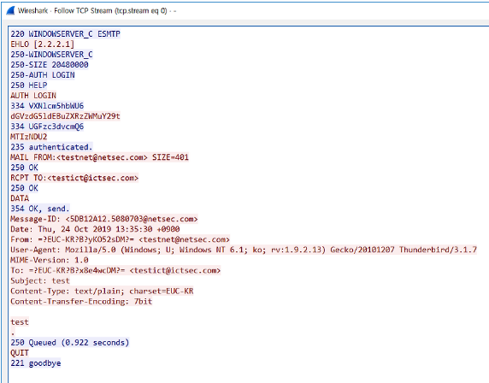
SMTP
SMTP(Simple Mail Transfer Protocol)는 이메일을 보내거나 받는데 사용되는 프로토콜입니다
구체적으로 다음 7 가지의 명령을 통해 SMTP를 사용하여 이메일을 보냅니다
HELO 또는 EHLO : 클라이언트가 존재하는지 확인하기 위해, 첫 의사를 보낼 때 사용됩니다
MAIL FROM : 자신의 존재를 먼저 밝혀, 보낸 사람(자신) 정보가 식별되도록 합니다 (일반적으로 이 과정에서 AUTH LOGIN을 하여 자신의 이메일을 타인이 함부로 쓰지 못하도록 합니다)
RCPT TO : 누구에게 보낼 지 밝혀, 받는 사람(상대) 정보가 식별되도록 합니다
DATA : 다음 내용은 메시지 내용이 올 것이라는 예고를 하기 위해 사용됩니다
RSET : 하던 모든 일을 다시 롤백 하여 처음부터 다시 설정하기 위해 사용됩니다
QUIT : 세션을 종료 하기 위해 사용됩니다

Slide 34
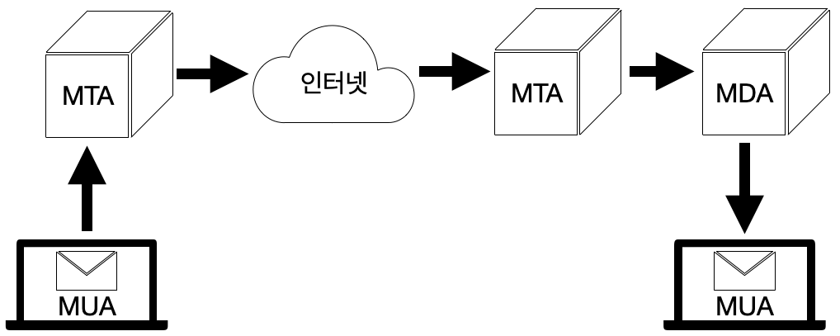
MUA, MTA, MDA
SMTP의 메일 전송 과정은 생각보다 복잡한 단계를 거치게 되는데, 이는 아래 그림과 같기 때문입니다
MTA(Mail Transfer Agent)는 송신 할 때는 사용자로부터 메일을 전달받아서 외부(인터넷)로 전달합니다 수신 할 때는 외부로부터 MTA가 메일을 수신하면, 적절한 MDA에게 메일을 전달합니다 대표적으로 sendmail, qmail등의 흔히 보는 이메일 서비스가 해당됩니다
MDA(Mail Delivery Agent)는 외부로부터 받은 메일을 사용자의 메일 함으로 메일을 저장하도록 중개 역할을 수행합니다 외부로부터 수신한 메일을 MTA가 MDA에게 전달해주면, MDA는 해당 사용자의 메일 함에다가 저장합니다 대표적으로 procmail이 있으며, procmail은 검열기능이나 보안 검사 등의 필터링으로 응용해서 사용됩니다
MUA(Mail User Agent)는 클라이언트가 메일을 송/수신을 위해 사용하는 메일작성/편집 프로그램을 말합니다 메일을 작성하거나, 메일 함에 도착한 (MDA로 부터 받은 저장된) 메일을 보여주는 기능을 수행합니다 대표적으로 Microsoft OutLook(express)가 자주 사용하는 이메일 작성프로그램 입니다

Slide 35
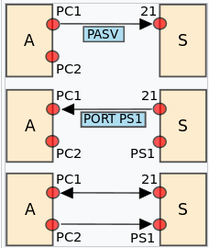
Telnet, FTP
Telnet(Tel + net)은 로컬 네트워크 내에서 직접 연결된 것처럼 원격이 허용 된 컴퓨터에 로그온하여 사용할 수 있도록 하는 프로토콜 입니다
Telnet을 사용하려면 “telnet [IP] [PORT]” 순서로 기입하면 [IP]에 [PORT]로 접속 할 수 있습니다 (윈 10/11은 windows기능 켜기/끄기에서 텔넷 클라이언트를 켜면 되고, 리눅스 우분투는 sudo apt install xinetd telnetd를 설치하여 작업을 하면 켤 수 있습니다)
FTP(File Tranfer Protocol)은 서로 파일을 전송 할 수 있도록 하는 프로토콜입니다 (리눅스 우분투에서 서버를 구축하려면 sudo apt install vsftpd를 통해 작업하면 됩니다)
두 프로토콜은 목적에 걸맞게 각 원격 쉘, 파일 전송에 특화 된 프로토콜로 굉장히 빠르면서 연결이 편하기 때문에, 예전에 자주 쓰였던 프로토콜이었습니다
오늘날에는 두 프로토콜은 골치 아픈 보안취약점이 너무 많아서 사용을 최대한 하지 않는 방향으로 설계하고 역사의 뒤안길로 갈 예정인 프로토콜들입니다
Telnet과 FTP는 상호 통신이 단순하면서도 암호화(SL)과정이 없어, 1. 세션 하이재킹 공격: 연결이 된 상태를 가로채서 대신 통신을 시도하는 공격 2. 스니핑/스푸핑 공격: 연결 및 통신 중에 제 3자가 이를 가로채거나 조작하는 공격 이 대표적인 취약점이 되었고, 특히 Telnet은 리버스 쉘 공격의 위험으로 대부분의 운영체제는 기본상태를 지원하지 않음으로 두는 이유가 이 때문입니다

Slide 36
SSH, SFTP, FTPS
SSH(Secure SHell)은 기존의 Telnet프로토콜의 취약점을 개선할 목적으로 나온 원격 쉘 프로토콜 입니다 (현재 윈도우와 리눅스는 SSH Client를 기본 탑재하고 있어 ssh [IP] [PORT] 순서로 연결이 가능합니다)
FTPS(FTP over TLS)은 기존의 FTP프로토콜의 취약점을 개선할 목적으로 나온 파일 전송 프로토콜 입니다 FTPS는 이름처럼 기존 FTP에 TLS 레이어만 얹은 프로토콜로 FTP보다는 취약점이 줄어 들었지만, SSH만큼 보안이 뛰어난 편은 아닐 수 있습니다(FileZilla는 FTP와 함께 FTPS도 탑재되어 있습니다)
SFTP(SSH FTP)는 기존의 FTP프로토콜의 취약점을 개선할 목적으로 나온 SSH 프로토콜의 일부 입니다 SFTP는 FTP의 프로토콜 규칙과는 관련이 없이 SSH의 보안 방식과 프로토콜을 그대로 사용하여 같은 포트인 22를 사용하고, FTPS보다 뛰어난(공개암호 사용 및 보안 레이어 추가)보안을 사용하여
오늘날 scp 명령: SSH를 사용한 파일 원격 복사 명령어, SSH에서 파일 전송(vscode등의 IDE 및 git SSH)등은 이미 SFTP와 유사하거나 동일한 방법으로 파일 통신을 수행하고 있습니다
리눅스에서 SFTP를 사용하려는 경우 OpenSSH가 탑재되어 있는지 보고 $vi /etc/ssh/sshd_config 에서 Subsystem sftp 값을 internal-sftp로 변경 후, 아래 Match Group filetransfer 옵션을 조건에 맞게 수정한 뒤 ssh를 재시작 하면 서버가 열리게 되고, sftp –P [PORT] [계정명]@[원격지] or [DNS]로 클라이언트 사용이 가능해집니다

